Slide 1
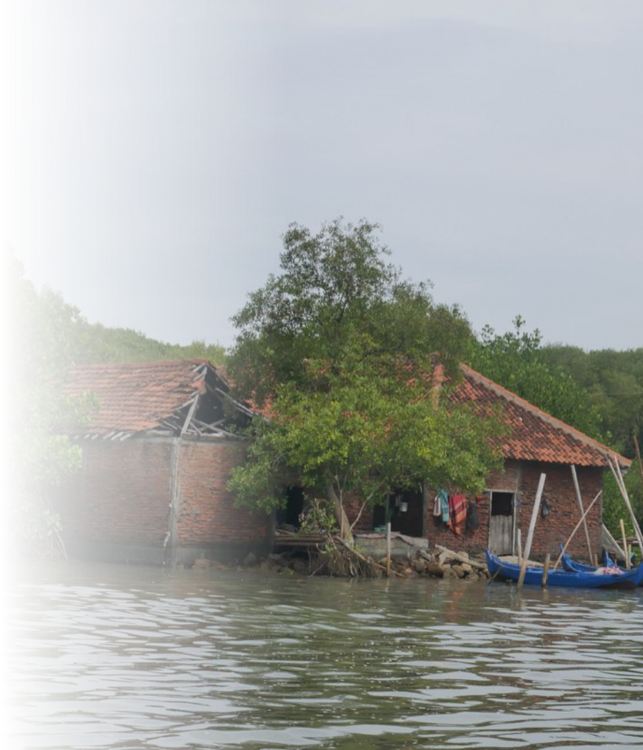

Grand Design Ketahanan
Air Pulau Jawa 2026–2030
Pembaruan penyusunan, 23 Oktober 2026
Badan Nasional Penanggulangan Bencana
Disampaikan kepada Kepala Badan Nasional Penanggulangan Bencana
Jumat, 23 Oktober 2026
Foto: rob di Desa Bedono, Demak, Jawa Tengah; Tim LindungiHutan, CC BY 4.0, Wikimedia Commons

Slide 2






Pesan Kunci: lima temuan kajian air Pulau Jawa
sejauh ini, berangka dan berlabel keyakinan
DRAF PEMBARUAN 23 Okt 2026
CUT OFF DATA 23 Okt 2026, 15.23 WIB
Pesan kunci sementara
Porsi air permukaan Jawa jauh di bawah porsi penduduknya dan waduk BBWS Pemali-Juana kehilangan tampungan, sehingga kemarau dan musim hujan perlu dikelola sebagai satu siklus risiko.
Temuan A.1
Jawa dihuni sekitar 56% penduduk Indonesia, tetapi hanya memiliki sekitar 6,3% air permukaan nasional.
Estimasi model
Temuan C.1
Muka tanah turun sampai 10–12 cm per tahun di Semarang utara-timur dan Demak; Pekalongan 5–16 dan 10–19 cm (dua studi).
Terverifikasi
Temuan A.2
Di BBWS Pemali-Juana, Waduk Cacaban kehilangan 49,9% tampungan desain, sedangkan Kedungombo 5,5%.
Resmi
Temuan C.2
Musim hujan 2025/2026 mencatat 1.460 kejadian dan 216 korban meninggal di Jawa, terbanyak sejak 2008/2009.
Resmi
Temuan B.1
Kekeringan 2018 berdampak pada 4,9 juta jiwa di Jawa dalam 90 kejadian tercatat DIBI.
Resmi
Sumber: WorldPop R2025A; BPS (2020) mengutip Radhika dkk. (2017); BBWS Pemali-Juana 2021; DIBI BNPB; Aditiya dan Ito (2023); Sidiq dkk. (2023); Widodo dkk. (2024)
Badan Nasional Penanggulangan Bencana | Copyright 2026
2

Slide 3







Posisi BNPB: kajian air memakai IRBI dan kajian risiko BNPB sebagai
rujukan utama dan merujuk Pola serta Rencana PSDA Kementerian PU
DRAF PEMBARUAN 23 Okt 2026
CUT OFF DATA 23 Okt 2026, 15.23 WIB
RENAS PB 2025–2029
Resmi
RISIKO PULAU JAWA
Asumsi kebijakan
11,1%
52%
107,46
turun 34,3%
cakupan peringatan dini 2025
target cakupan 2029
IRB Jawa, rerata kab/kota 2024
perubahan sejak 2015
IRB Pulau Jawa 2015–2024
Posisi dan dasar
Asumsi kebijakan
Rerata sederhana kab/kota
turun 34,3%
• Kajian risiko BNPB: air dibaca dari bahaya, keterpaparan, kerentanan, dan kapasitas per kab/kota.
• RIPB 2020–2044 dan Renas PB 2025–2029 menjadi pijakan sasaran dan indikator.
• RPJMN 2025–2029 dan Renstra BNPB menargetkan IRB nasional turun setiap tahun.
• Pola dan Rencana PSDA Kementerian PU dirujuk sebagai rencana pengelolaan air.
• Indeks dan simulasi platform hanya pendukung dan selalu berlabel keyakinan.
163,52
157,73
154,80
147,55
143,09
134,67
126,16
120,55
114,40
107,46
2015
2016
2017
2018
2019
2020
2021
2022
2023
2024
3,5%
1,9%
4,7%
3,0%
5,9%
6,3%
4,4%
5,1%
6,1%
Sumber: InaRISK BNPB, IRBI 2015–2024 (olah Pantau Bencana); Renas PB 2025–2029; RIPB 2020–2044; RPJMN 2025–2029
Badan Nasional Penanggulangan Bencana | Copyright 2026
3

Slide 4






Jawa dihuni sekitar 56% penduduk dengan sekitar 6,3% air
permukaan nasional; Waduk Cacaban kehilangan 49,9% tampungan
DRAF PEMBARUAN 23 Okt 2026
CUT OFF DATA 23 Okt 2026, 15.23 WIB
NERACA AIR JAWA
Estimasi model
AIR TANAH
Resmi
sekitar 56%
sekitar 6,3%
sekitar 1.100
80
porsi penduduk nasional
porsi air permukaan nasional
m³/kapita/tahun, proyeksi 2030 (terbit 2017)
cekungan air tanah
Bendungan dengan kehilangan tampungan terbesar di BBWS Pemali-Juana
Cara membaca
Resmi
BENDUNGAN
KAB/KOTA
DESAIN
TERUKUR
HILANG
• Desain dan terukur dalam juta m³; hilang = porsi kapasitas desain yang sudah tidak tersedia.
• Inventaris baru mencakup bendungan BBWS Pemali-Juana; wilayah sungai lain dalam penyusunan.
• Waduk kecil di Grobogan kehilangan tampungan paling besar secara persen.
• Neraca air adalah keluaran model hujan-limpasan; galatnya tidak dilaporkan sumber.
1
Butak
Grobogan
1,60
0,21
86,9%
2
Simo
Grobogan
0,44
0,08
83,0%
3
Sanggeh
Grobogan
0,23
0,05
77,8%
4
Nglangon
Grobogan
2,18
0,94
56,8%
5
Cacaban
Tegal
90,00
45,13
49,9%
6
Banyukuwung
Rembang
2,42
1,43
40,8%
7
Greneng
Blora
2,30
1,73
24,6%
Sumber: WorldPop R2025A; BPS (2020) mengutip PT SMI (2017) dan Radhika dkk. (2017); KLH 2008; inventaris BBWS Pemali-Juana 2021; olah Pantau Bencana
Badan Nasional Penanggulangan Bencana | Copyright 2026
4

Slide 5


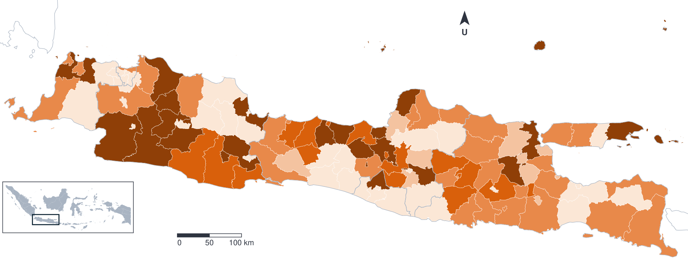

Kekeringan 2018 berdampak pada 4,9 juta jiwa di Jawa; Jawa
Barat mencatat kejadian kekeringan terbanyak 2015–2025 (156)
DRAF PEMBARUAN 23 Okt 2026
CUT OFF DATA 23 Okt 2026, 15.23 WIB
KEMARAU DI JAWA
Resmi
90
4,9 juta
2,9 juta
kejadian kekeringan 2018
jiwa terdampak 2018
ha bahaya kekeringan tinggi
Rerata per provinsi
Asumsi kebijakan
PROVINSI
KEJADIAN
IRBI
1
Jawa Barat
156
11,1
2
Jawa Tengah
140
11,4
3
Jawa Timur
71
10,6
4
Banten
19
9,4
5
DI Yogyakarta
10
8,2
6
DKI Jakarta
0
8,7
IRBI kekeringan 2025, kelas nilai
5–8
9
10–11
12–13
14–19
Resmi
• IRBI provinsi di sini adalah rerata sederhana kab/kota olahan penyusun; dengan bobot penduduk, Jawa Barat di atas Jawa Tengah.
Sumber batas: public/geo Pantau Bencana (asal belum terdokumentasi); WGS84 geografis; Ekuirektangular; Batas wilayah bukan rujukan resmi
MUSIM KEMARAU DAN AWAL MUSIM HUJAN 2026
El Niño sangat kuat
Awal musim hujan
El Niño sampai 2027
Analisis penyusun
Rilis BMKG September 2026; IOD menuju positif.
BMKG: awal musim hujan Jawa November sampai Desember 2026, puncak sampai Februari 2027.
Konferensi pers BMKG Oktober 2026 (sekunder): bertahan sampai awal 2027.
Hujan awal jatuh di tanah kering; siapkan banjir mendadak.
Sumber: DIBI BNPB 2015–2025; InaRISK BNPB, IRBI 2025 (olah Pantau Bencana); BMKG, rilis September 2026 dan konferensi pers Oktober 2026 (sekunder)
Badan Nasional Penanggulangan Bencana | Copyright 2026
5

Slide 6


Musim hujan 2025/2026: 1.460 kejadian dan 216 korban meninggal
di Jawa; BMKG memperkirakan musim berikutnya mulai Desember
DRAF PEMBARUAN 23 Okt 2026
CUT OFF DATA 23 Okt 2026, 15.23 WIB
Kejadian bencana musim hujan di Pulau Jawa
Lima musim, meninggal terbanyak
Resmi
Resmi
Kejadian DIBI per musim hujan, Oktober sampai April
naik 73,0%
MUSIM
LA NIÑA
MENINGGAL
MENGUNGSI
1.816
1.745
1
2025/2026
Tidak
216
53.991
1.675
1.697
2017/2018
Ya
175
107.147
1.548
1.598
2
1.460
3
2020/2021
Ya
146
178.620
1.343
2019/2020
Tidak
124
532.321
1.212
4
5
2024/2025
Tidak
124
65.367
844
• Sejak 2015/2016; hanya 2017/2018 dan 2020/2021 berstatus La Niña menurut ONI NOAA CPC.
• Analog skenario: musim La Niña dengan peringkat gabungan terkecil atas lima besaran dampak.
744
2015/2016
2016/2017
2017/2018
2018/2019
2019/2020
2020/2021
2021/2022
2022/2023
2023/2024
2024/2025
2025/2026
naik 83,4%
turun 13,2%
naik 24,7%
naik 1,3%
naik 7,0%
turun 3,9%
turun 30,5%
turun 38,7%
naik 114,9%
turun 8,6%
YANG DISIAPKAN SEBELUM DESEMBER
Peringatan dini
Kab/kota rawan
Tempat evakuasi
Uji jalur peringatan dini BMKG sampai desa di bantaran sungai utama.
Siagakan pompa bergerak dan perahu di kab/kota bernilai banjir tertinggi.
Data tempat evakuasi sementara yang aman dari genangan.
Sumber: DIBI BNPB, musim hujan 2015/2016 sampai 2025/2026 (olah Pantau Bencana); BMKG, rilis September 2026
Badan Nasional Penanggulangan Bencana | Copyright 2026
6

Slide 7

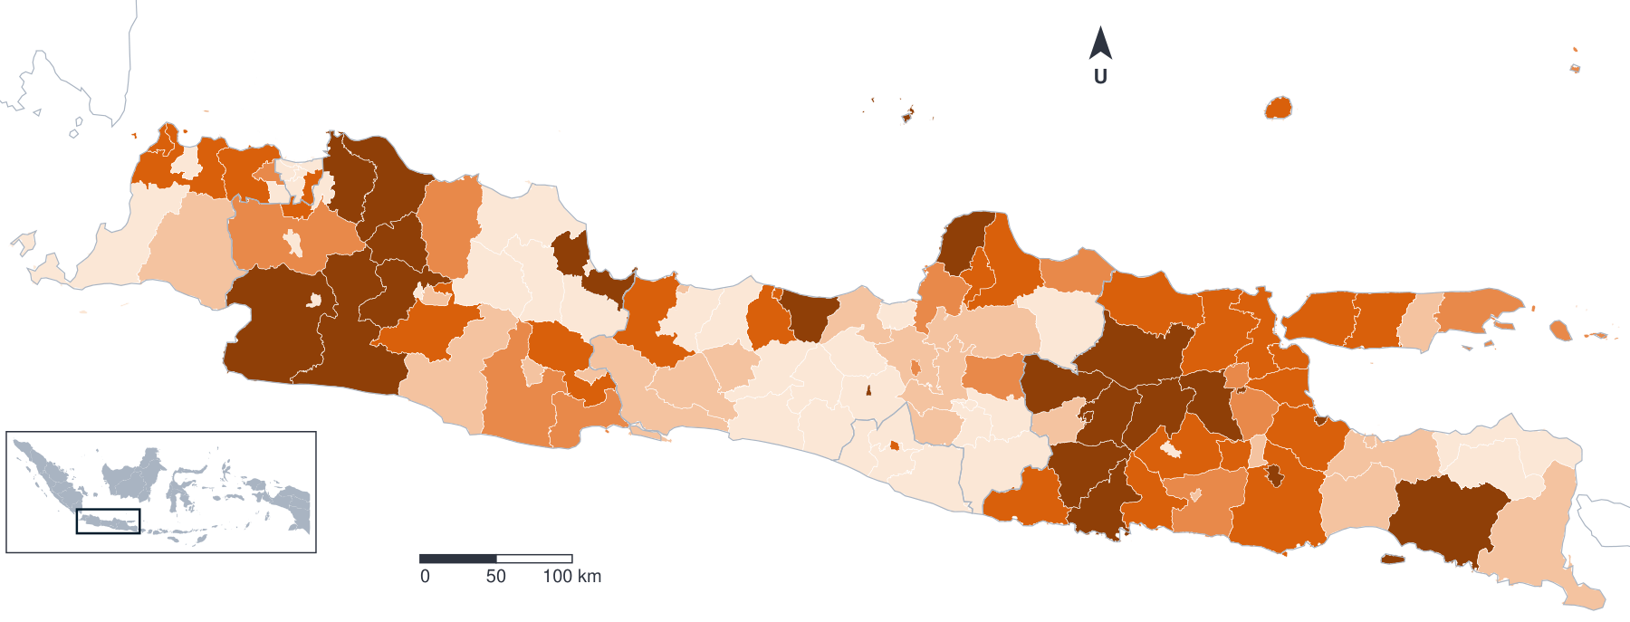
Rerata IRBI banjir 2025 tertinggi di Jawa Timur (15,9); dua studi InSAR
mencatat muka tanah Pekalongan turun 5–16 dan 10–19 cm per tahun
DRAF PEMBARUAN 23 Okt 2026
CUT OFF DATA 23 Okt 2026, 15.23 WIB
PENURUNAN MUKA TANAH, INSAR
Terverifikasi
10–19
5–16
10–12
5
cm/tahun, Pekalongan, Widodo dkk.
cm/tahun, Pekalongan, Sidiq dkk.
cm/th maks., Semarang utara-timur, Demak
cm/tahun maks., Kendal
Rerata per provinsi
Asumsi kebijakan
PROVINSI
IRBI
KEJADIAN
1
Jawa Timur
15,9
1.322
2
Jawa Barat
14,2
1.475
3
Banten
13,1
428
4
Jawa Tengah
12,5
1.431
5
DI Yogyakarta
11,6
61
6
DKI Jakarta
11,0
185
• IRBI provinsi di sini adalah rerata sederhana kab/kota olahan penyusun; kejadian DIBI 2015–2025.
IRBI banjir 2025, kelas nilai
7–11
12–13
14
15–16
17–32
tanpa nilai
Resmi
Sumber batas: public/geo Pantau Bencana (asal belum terdokumentasi); WGS84 geografis; Ekuirektangular; Batas wilayah bukan rujukan resmi
Sumber: InaRISK BNPB, IRBI 2025; DIBI BNPB 2015–2025 (olah Pantau Bencana); Widodo dkk. (2024); Sidiq dkk. (2023); Aditiya dan Ito (2023)
Badan Nasional Penanggulangan Bencana | Copyright 2026
7

Slide 8

Skenario La Niña analog 2020/2021 belum lolos uji balik: model
250–550 korban jiwa, tercatat 146 meninggal dan 10 hilang
DRAF PEMBARUAN 23 Okt 2026
CUT OFF DATA 23 Okt 2026, 15.23 WIB
Banjir dan banjir bandang: musim hujan La Niña, analog 2020/2021
Estimasi model, belum diuji balik
KERUSAKAN DAN KORBAN
KEMUNGKINAN DALAM LIMA TAHUN
Dalam penyusunan, belum dihitung dari data
Korban jiwa, model
250–550 jiwa
Estimasi model, belum diuji balik
1
< 0,2%
2
0,2–1%
3
1–5%
4
5–25%
5
> 25%
Tercatat musim analog
146 meninggal, 10 hilang
Resmi
Asumsi kebijakan
ANGKA KEBIJAKAN
Pengungsi tercatat
178.620 jiwa
Resmi
Cakupan peringatan dini 11,1%
250–550
Rumah rusak berat
2.058 unit
Resmi
Bila naik ke 52%
153–330
Rumah rusak sedang
2.317 unit
turun 40% korban jiwa bila target Renas PB 2029 tercapai
Resmi
• Model: rasio korban per kejadian median 2010–2025 dikali kejadian musim analog; longsor menyumbang porsi terbesar.
• Angka kebijakan: asosiasi lintas negara UNDRR-WMO yang belum terbukti kausal; manfaat untuk longsor lebih kecil.
• Skenario kemarau setara El Niño dalam penyusunan.
Rumah rusak ringan
9.653 unit
Resmi
Luas bahaya banjir tinggi
1,5 juta ha
Resmi
Biaya stimulan rehab rumah, batas bawah
Rp257,4–337,8 miliar
Asumsi kebijakan
Hari mengungsi, rentang asumsi
0,5–5,4 juta jiwa-hari
Asumsi kebijakan
RESPONS YANG DIBUTUHKAN
KEBUTUHAN PEMULIHAN
LEMBAGA
• Evakuasi dini warga bantaran sungai berdasar peringatan BMKG.
• Pompa bergerak dan perahu karet di kab/kota bernilai banjir tertinggi.
• Layanan kesehatan dan air bersih di tempat evakuasi.
• Kaji kebutuhan pascabencana untuk rumah rusak berat dan sedang.
• Perbaikan tanggul dan alur sungai bersama BBWS.
• Pemulihan layanan air bersih di permukiman terdampak.
BNPB
BMKG
Kementerian PU
BPBD provinsi
BPBD kab/kota
Sumber: DIBI BNPB 2008–2026; InaRISK BNPB; NOAA CPC, indeks ONI; Renas PB 2025–2029; UNDRR-WMO 2022; simulasi Pantau Bencana
Badan Nasional Penanggulangan Bencana | Copyright 2026
8

Slide 9



Kerangka Grand Design 2026–2030: pilar sementara dalam tiga
fase, dengan kompendium program air dan kekuatan buktinya
DRAF PEMBARUAN 23 Okt 2026
CUT OFF DATA 23 Okt 2026, 15.23 WIB
Kompendium program air dan kekuatan buktinya, sementara
Pilar sementara, belum final
Asumsi kebijakan
PROGRAM
KEKUATAN BUKTI
STATUS USULAN
• Tampungan dan pasokan air baku untuk musim kemarau.
• Pengendalian banjir, rob, dan penurunan muka tanah.
• Peringatan dini dan kesiapsiagaan masyarakat.
• Tata kelola lintas lembaga dan arsitektur pembiayaan.
1
Desa dan Kelurahan Tangguh Bencana
Belum terbukti
Sudah ada, perlu dikembangkan
2
Sekolah Lapang Iklim (SLI) BMKG
Lemah
Sudah ada, perlu dikembangkan
3
Embung dan panen air hujan
Belum terbukti
Sudah ada, perlu dikembangkan
4
Sumur resapan dan biopori
Lemah
Sudah ada, perlu dikembangkan
5
Citarum Harum, pemulihan DAS
Lemah
Sudah ada, perlu dikembangkan
6
PAMSIMAS, air minum berbasis masyarakat
Sedang
Sudah ada, perlu dikembangkan
7
Sodetan dan bendungan kering Ciliwung
Lemah
Sudah ada, perlu dikembangkan
8
Sistem polder dan pompa kota pesisir
Belum terbukti
Sudah ada, perlu dikembangkan
9
Pengendalian pengambilan air tanah
Kuat
Sudah ada, perlu dikembangkan
10
Delta Programme Belanda
Lemah
Usulan baru
11
Room for the River, Belanda
Sedang
Usulan baru
12
Hibah mitigasi FEMA bersyarat manfaat-biaya
Sedang
Usulan baru
TIGA FASE DAN STATUS USULAN
Prabencana
Tanggap darurat
Pascabencana
Seluruh program kompendium berada di fase ini; empat berbukti kuat atau sedang.
Belum ada program air di kompendium untuk fase ini; dalam penyusunan.
Belum ada program air di kompendium untuk fase ini; dalam penyusunan.
Sumber: Kompendium program Pantau Bencana; kekuatan bukti menurut jenis evaluasi dampak terbuka
Badan Nasional Penanggulangan Bencana | Copyright 2026
9

Slide 10






Status penyusunan dan jadwal penyelesaian kajian
DRAF PEMBARUAN 23 Okt 2026
CUT OFF DATA 23 Okt 2026, 15.23 WIB
01
02
03
04
SELESAI
SELESAI
SELESAI
BERJALAN
Riset dokumen dan literatur
Paket data air Jawa
Rekonsiliasi angka
Skenario musim hujan
Riset dokumen BNPB dan riset air Jawa selesai, tiap angka berlabel keyakinan.
IRBI, DIBI, irigasi, bendungan, penurunan tanah, dan wilayah sungai per kab/kota.
Angka irigasi, bendungan, dan IRBI dicocokkan dengan angka terbit; selisih dicatat.
Uji balik berjalan: rentang model belum mencakup angka tercatat musim analog.
05
06
07
08
BERJALAN
BERJALAN
BERJALAN
TARGET
Naskah kajian
Skenario kemarau
Pemetaan lembaga
Paket final
Naskah bab temuan dan Grand Design sedang ditulis dari paket data.
Skenario kemarau setara El Niño dan lampiran model kekeringan.
Rekomendasi dipetakan ke unit BNPB dan K/L bernomenklatur terkini.
Naskah dan deck final beserta PDF-nya; tanggal serah menunggu arahan.
YANG DIMINTA
Arahan atas pilar sementara dan posisi BNPB sebelum naskah Grand Design dikunci
Badan Nasional Penanggulangan Bencana | Copyright 2026
10

Slide 11
Terima kasih
Badan Nasional Penanggulangan Bencana
Grand Design Ketahanan Air Pulau Jawa 2026–2030, Jumat, 23 Oktober 2026

